Slide 1
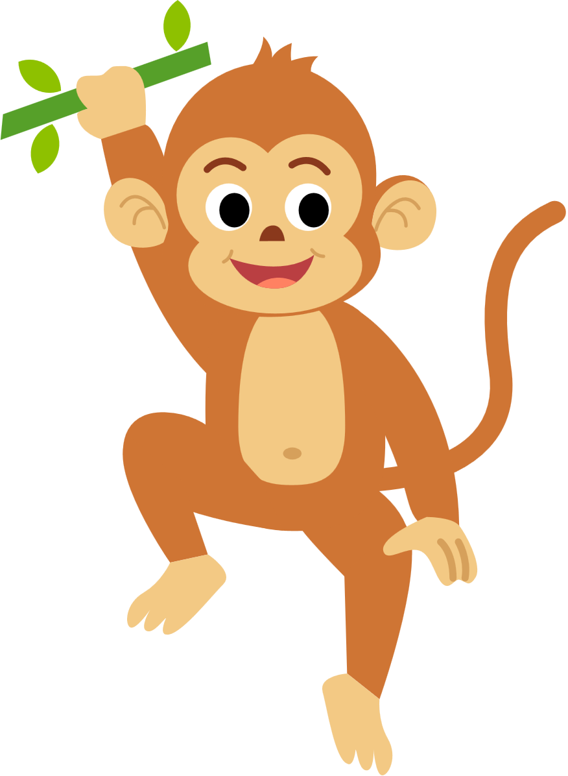
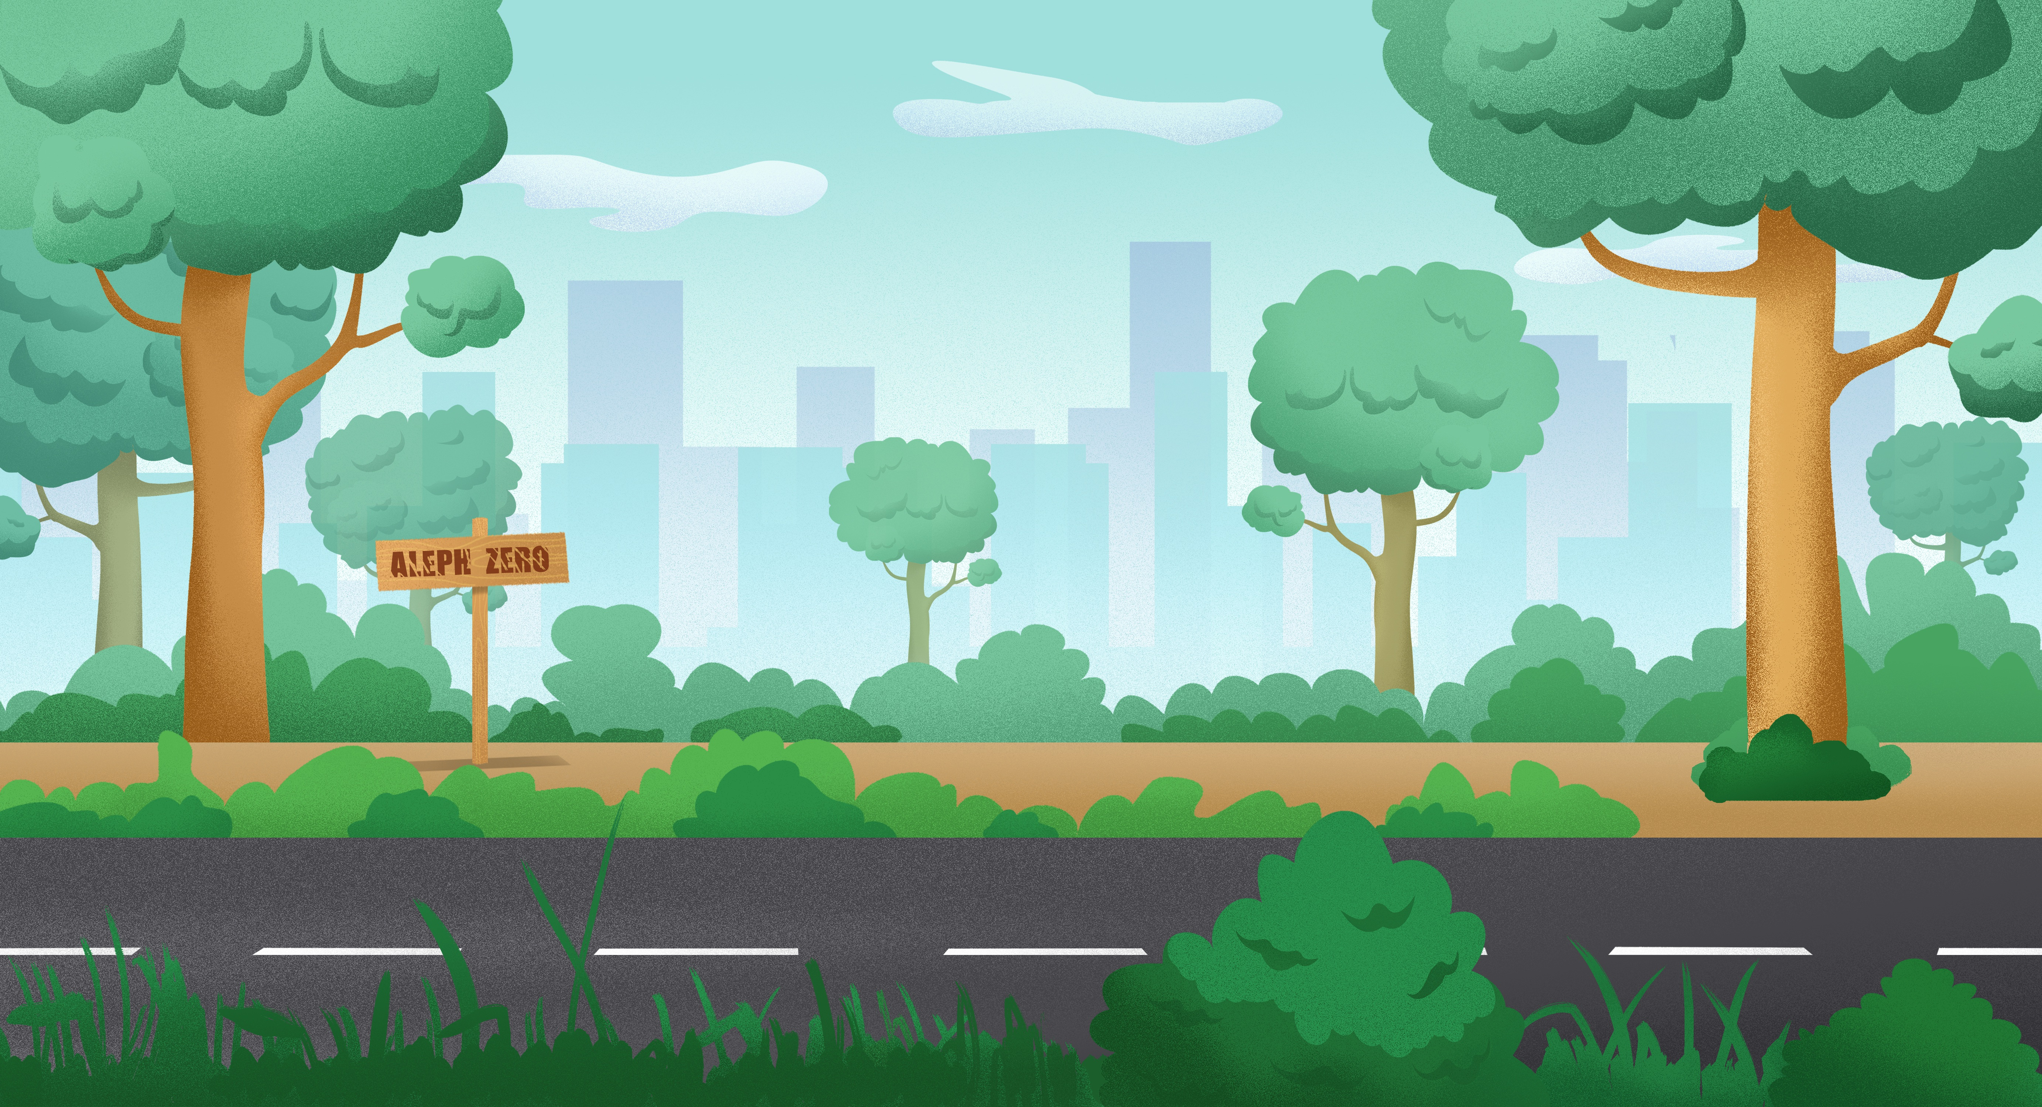

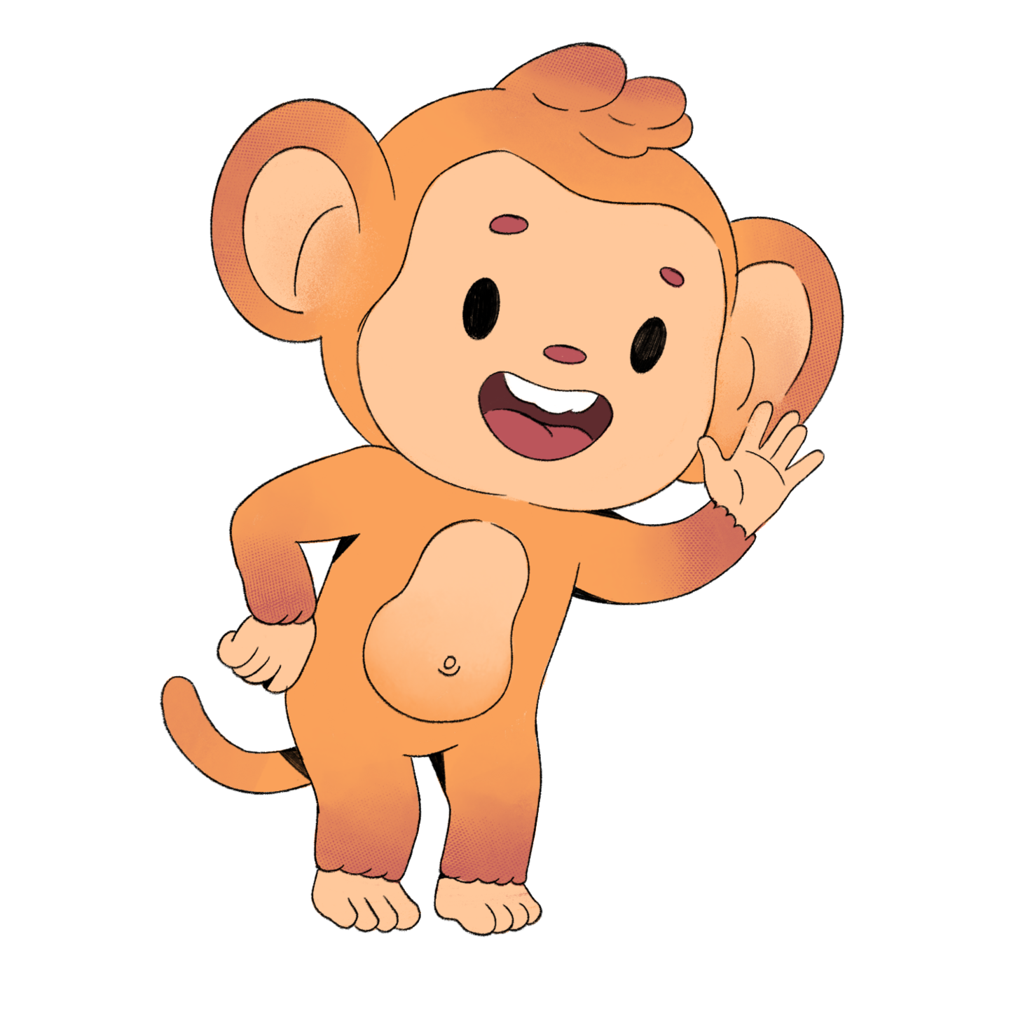

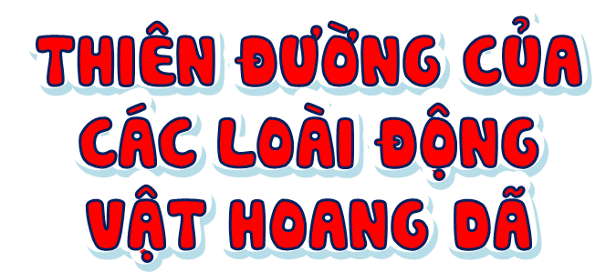
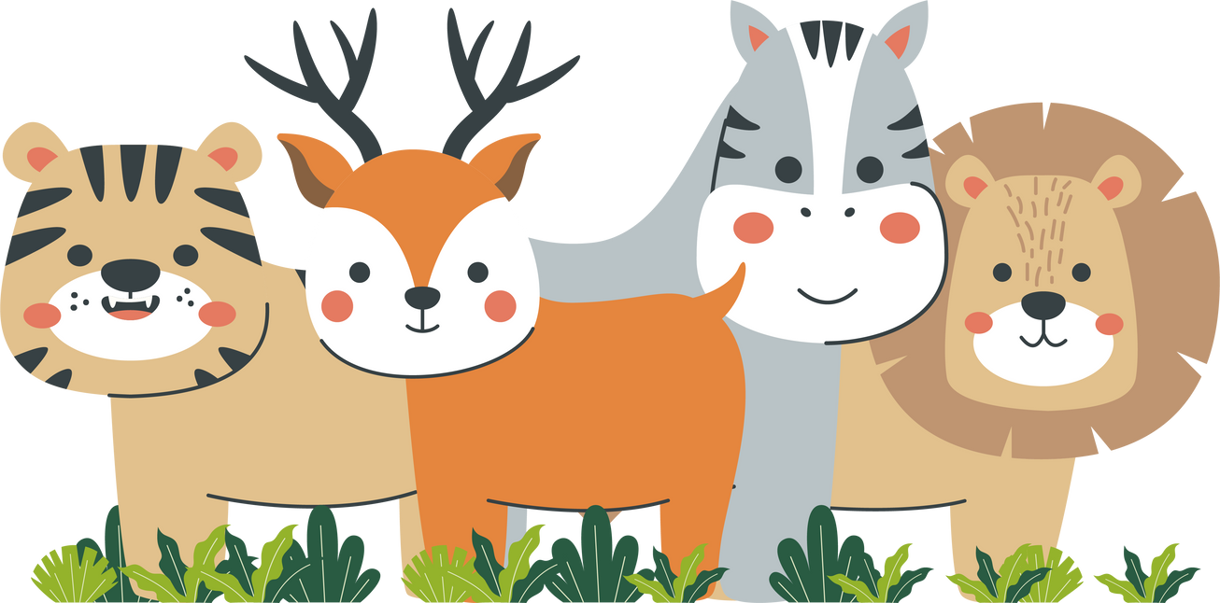
Thứ … ngày … tháng … năm …
Tiếng Việt

Slide 2





– Nêu được phỏng đoán về nội dung bài đọc qua tên bài, hoạt động khởi động và tranh minh hoạ.
– Đọc trôi chảy bài đọc, ngắt nghỉ đúng dấu câu, đúng logic ngữ nghĩa; trả lời được các câu hỏi tìm hiểu bài. Hiểu được nội dung của bài đọc: Hi-ơ-lơ-vin là khu bảo tồn, chăm sóc những loài động vật bản địa của nước Úc. Mọi người cần có ý thức trong việc bảo vệ các loài động vật để đảm bảo sự đa dạng sinh học.

Slide 3






Slide 4



Trao đổi với bạn:
Vì sao cần bảo tồn động vật, thực vật?
CHIA SẺ
NHÓM ĐÔI
CHIA SẺ
NHÓM ĐÔI

Slide 5


Slide 6


Slide 7
Động vật và thực vật cung cấp cho con người nhiều nguồn tài nguyên quý giá như: lương thực, thuốc men, nguyên liệu công nghiệp, … Việc bảo tồn động vật, thực vật giúp đảm bảo nguồn tài nguyên cho con người trong tương lai.

Slide 8
Thứ … ngày … tháng … năm …
Tiếng Việt

Slide 9

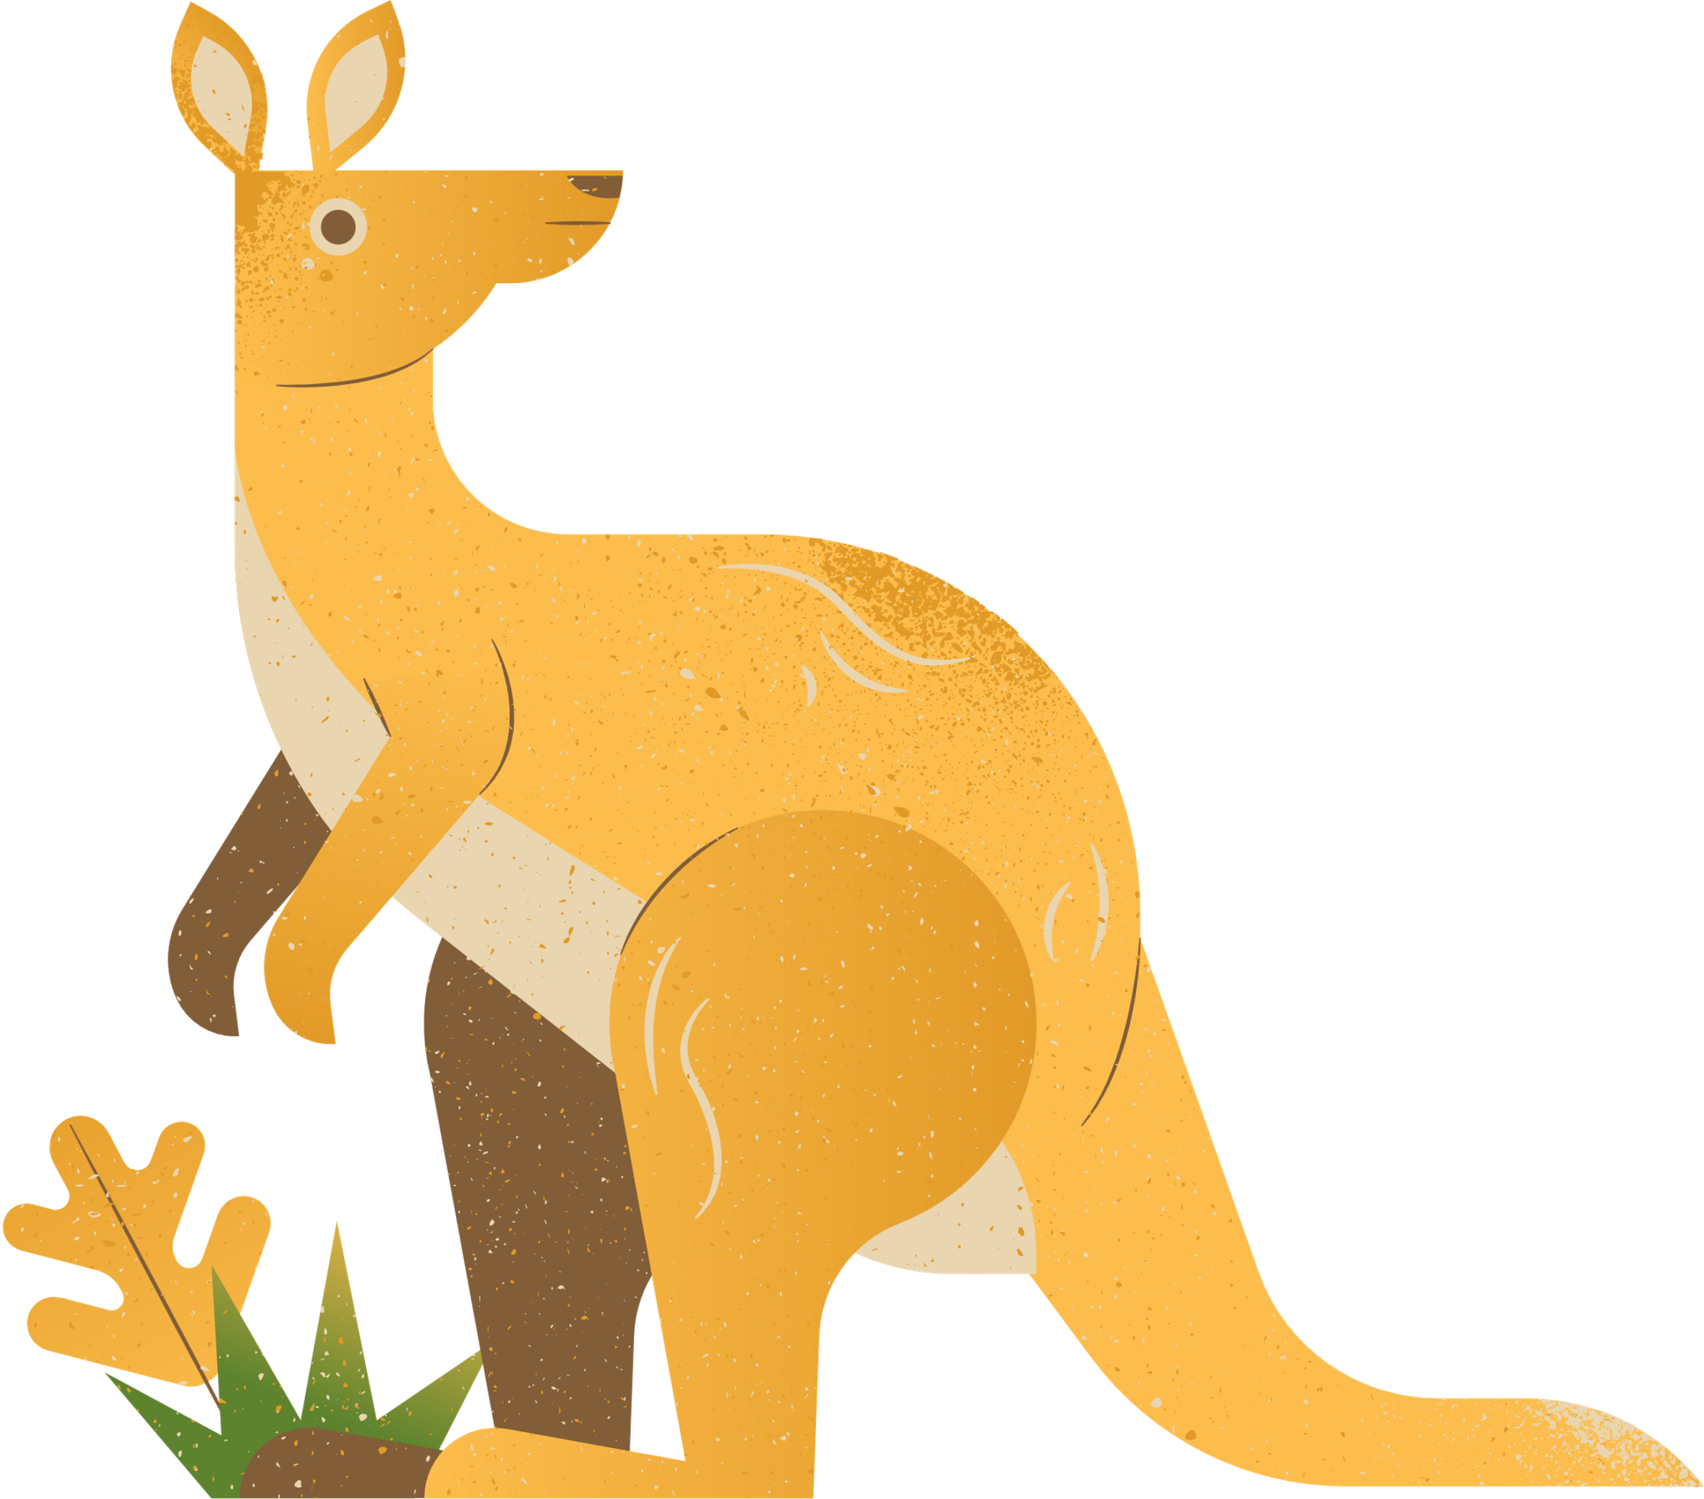

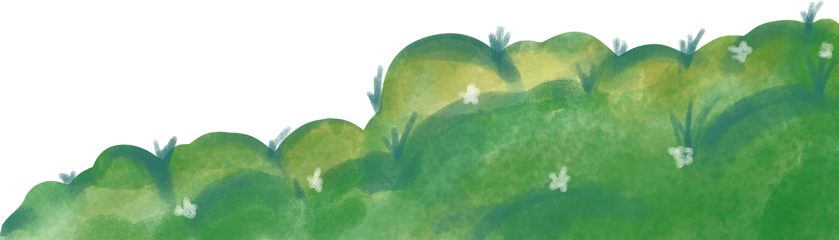

Slide 10





Mắt dõi
Tai nghe
Tay dò

Slide 11
Thiên đường của các loài động vật hoang dã
Khu Bảo tồn Hi-ơ-lơ-vin ở nước Úc được thiết kế dành riêng cho động vật bản địa. Với diện tích hơn 30 héc-ta, động vật ở đây được sống trong môi trường rộng lớn và tươi xanh không khác tự nhiên.
Thiên đường rừng rậm này có hơn 200 loài động vật hoang dã của Úc như gấu túi, kăng-gu-ru, thú mỏ vịt, chó đin-gô, gấu túi mũi trần, đà điểu,…

Slide 12
Tại đây còn có Trung tâm Sức khoẻ Động vật hoang dã – nơi chăm sóc những con thú bị bệnh, bị thương hoặc mồ côi. Mỗi năm, đội ngũ chuyên gia, bác sĩ thú y và y tá của bệnh viện động vật đã chăm sóc cho hơn 1 500 cá thể động vật bản địa. Những người yêu động vật có thể ghé thăm một số “bệnh nhân” đang hồi phục, xem bác sĩ thú y làm việc hoặc tận tình chữa trị cho những con vật bị ốm hay bị thương.

Slide 13
Đến đây, du khách có dịp chiêm ngưỡng loài chim săn mồi sải cánh trên bầu trời, ngắm dáng vẻ đáng yêu của loài gấu túi đu ngủ trên cành cây,... Cũng ở đây, du khách còn được xem các chú vẹt phô diễn bộ lông lộng lẫy trong chương trình biểu diễn “Linh hồn của bầu trời” nổi tiếng hay chơi đùa cùng loài thú mỏ vịt duy nhất trên thế giới.
Nguyễn Hoài Linh tổng hợp

Slide 14

GIỌNG ĐỌC
GIỌNG ĐỌC
Toàn bài đọc với giọng thong thả
Nhấn giọng ở những từ ngữ chỉ thông tin và hoạt động đáng chú ý của khu bảo tồn.

Slide 15


Bài tập đọc được chia làm mấy đoạn?
Đoạn 1: Từ đầu đến “đà điểu”.
Đoạn 2: Tiếp theo đến “bị thương”.
Đoạn 3: Còn lại

Slide 16


Luyện đọc từ khó
đin-gô
Hi-ơ-lơ-vin
chiêm ngưỡng
kăng-gu-ru

Slide 17
Luyện đọc câu dài
Cũng ở đây,/ du khách còn được xem các chú vẹt/ phô diễn bộ lông lộng lẫy/ trong chương trình biểu diễn “Linh hồn của bầu trời” nổi tiếng/ hay chơi đùa cùng loài thú mỏ vịt duy nhất trên thế giới.//
Thiên đường rừng rậm này có hơn 200 loài động vật hoang dã của Úc như/ gấu túi,/ kăng-gu-ru,/ thú mỏ vịt,/ chó đin-gô,/ gấu túi mũi trần,/ đà điểu,…//
Những người yêu động vật/ có thể ghé thăm một số “bệnh nhân” đang hồi phục,/ xem bác sĩ thú y làm việc/ hoặc tận tình chữa trị cho những con vật bị ốm/ hay bị thương.//

Slide 18
ĐOẠN 1
Khu Bảo tồn Hi-ơ-lơ-vin ở nước Úc được thiết kế dành riêng cho động vật bản địa. Với diện tích hơn 30 héc-ta, động vật ở đây được sống trong môi trường rộng lớn và tươi xanh không khác tự nhiên.
Thiên đường rừng rậm này có hơn 200 loài động vật hoang dã của Úc như gấu túi, kăng-gu-ru, thú mỏ vịt, chó đin-gô, gấu túi mũi trần, đà điểu,…

Slide 19
ĐOẠN 2
Tại đây còn có Trung tâm Sức khoẻ Động vật hoang dã – nơi chăm sóc những con thú bị bệnh, bị thương hoặc mồ côi. Mỗi năm, đội ngũ chuyên gia, bác sĩ thú y và y tá của bệnh viện động vật đã chăm sóc cho hơn 1 500 cá thể động vật bản địa. Những người yêu động vật có thể ghé thăm một số “bệnh nhân” đang hồi phục, xem bác sĩ thú y làm việc hoặc tận tình chữa trị cho những con vật bị ốm hay bị thương.

Slide 20
ĐOẠN 3
Đến đây, du khách có dịp chiêm ngưỡng loài chim săn mồi sải cánh trên bầu trời, ngắm dáng vẻ đáng yêu của loài gấu túi đu ngủ trên cành cây,... Cũng ở đây, du khách còn được xem các chú vẹt phô diễn bộ lông lộng lẫy trong chương trình biểu diễn “Linh hồn của bầu trời” nổi tiếng hay chơi đùa cùng loài thú mỏ vịt duy nhất trên thế giới.
Nguyễn Hoài Linh tổng hợp

Slide 21





Yêu Cầu
LUYỆN ĐỌC
TRONG NHÓM
Phân công đọc theo đoạn.
Tất cả thành viên đều đọc.
Giải nghĩa từ cùng nhau.
Tiêu chí đánh giá
1. Đọc đúng.
2. Đọc to, rõ.
3. Đọc ngắt, nghỉ đúng chỗ.

Slide 22
LUYỆN ĐỌC TRƯỚC LỚP
Tiêu chí đánh giá
1. Đọc đúng.
2. Đọc to, rõ.
3. Đọc ngắt, nghỉ đúng chỗ.

Slide 23


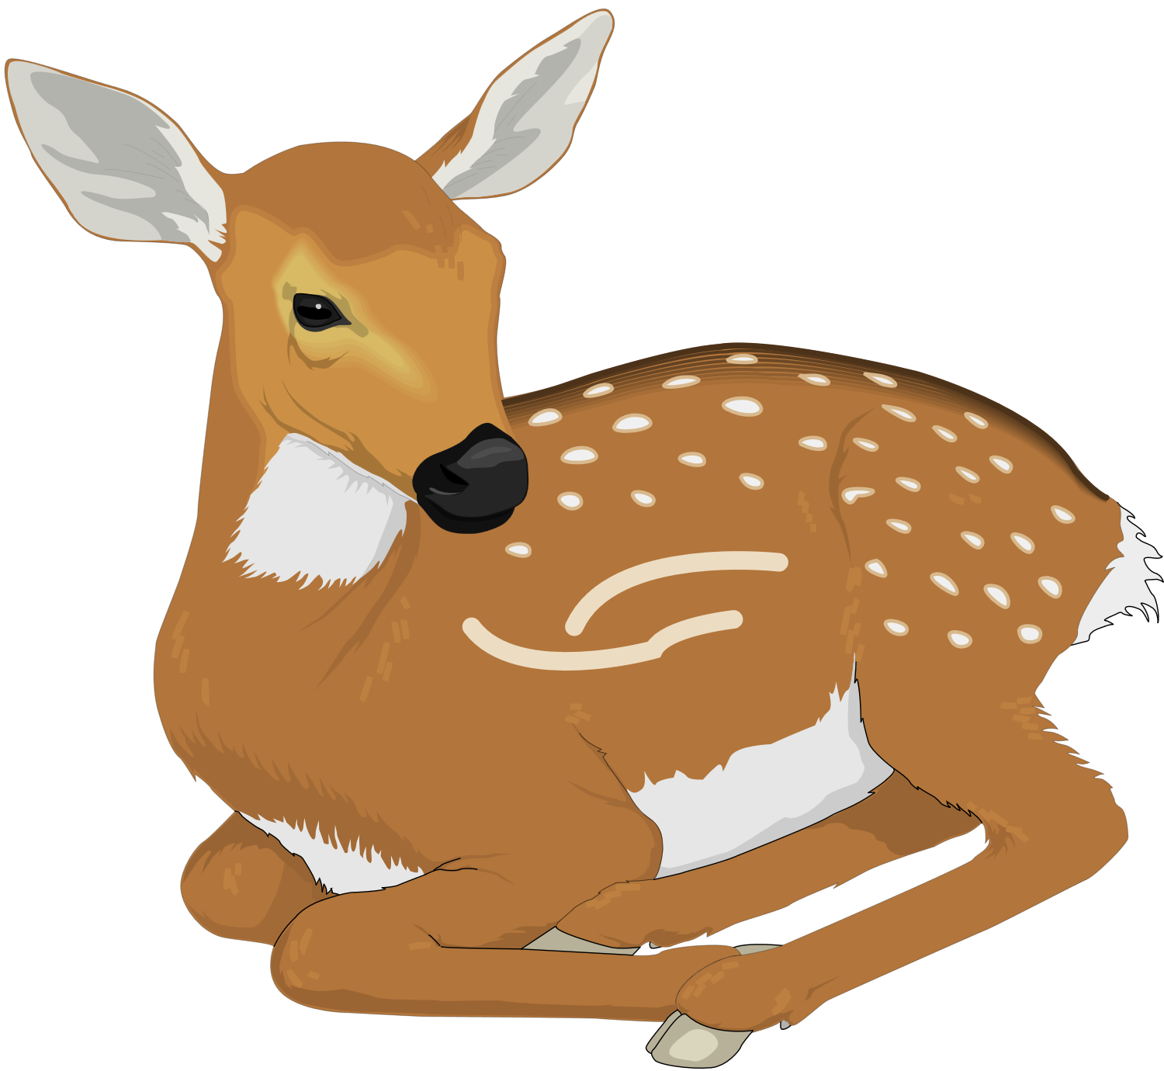

Slide 24


chiêm ngưỡng: nhìn một cách tập trung, nghĩ rằng nó thu hút và ấn tượng.

Slide 25
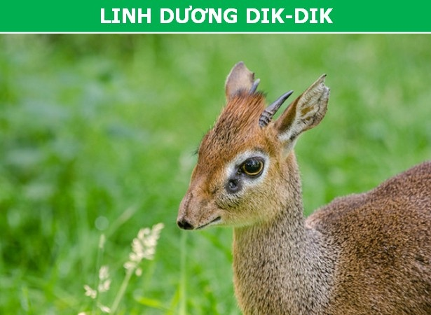
Động vật bản địa: các loài động vật xuất hiện và phát triển tự nhiên ở một địa phương, không có sự can thiệp của con người.

Slide 26
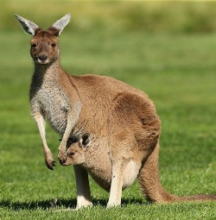
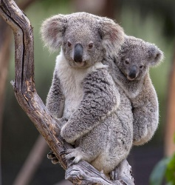
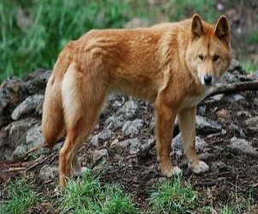
Chuột túi gấu Koala chó đin-go

Slide 27
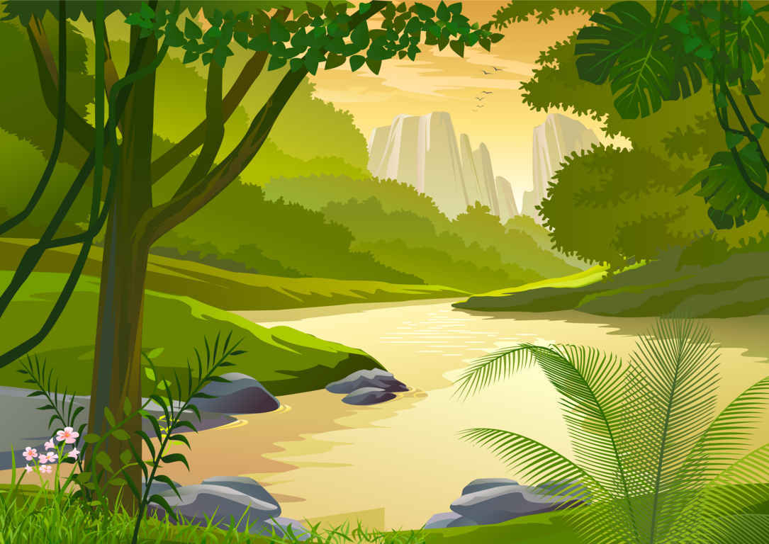

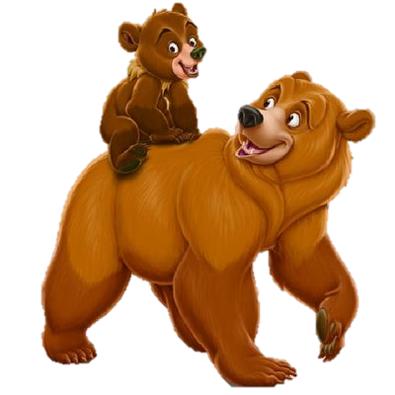
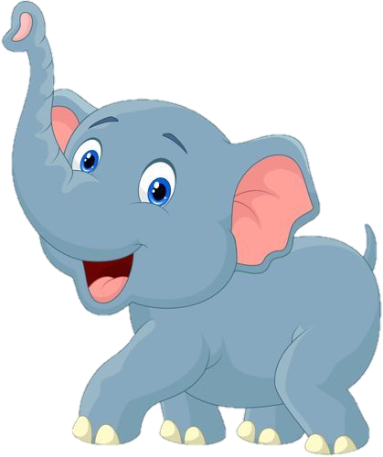

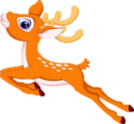

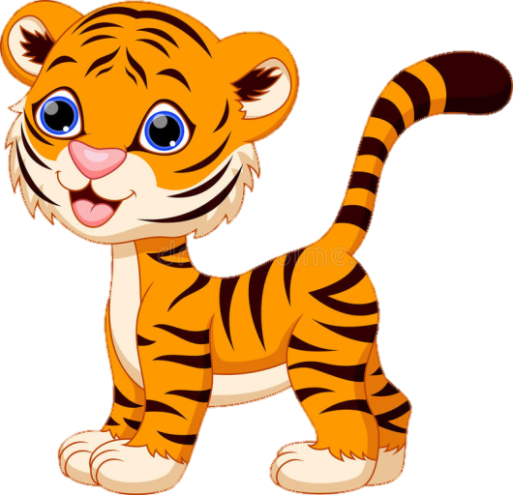
GIẢI CỨU
RỪNG XANH

Slide 28
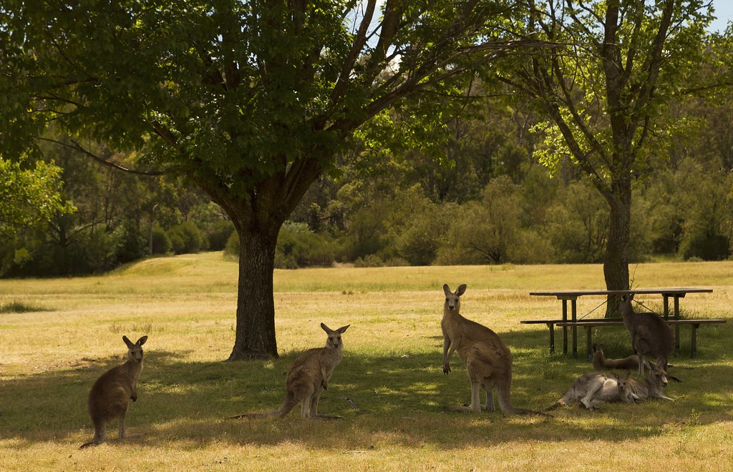
Câu 1. Tìm những chi tiết cho thấy Khu bảo tồn Hi-ơ-lơ-vin có quy mô.
Diện tích hơn 30 héc-ta, động vật được sống trong môi trường rộng lớn và tươi xanh không khác tự nhiên; có hơn 200 loài động vật hoang dã của Úc đang sinh sống.

Slide 29
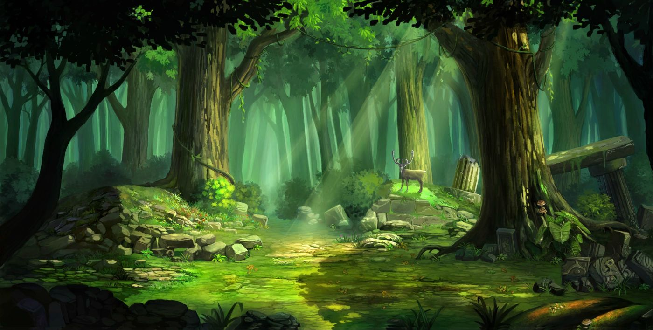

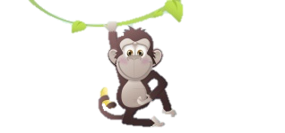

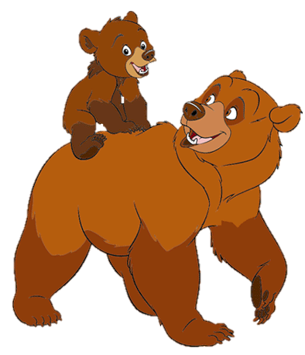

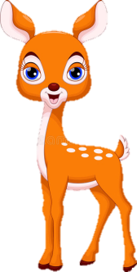
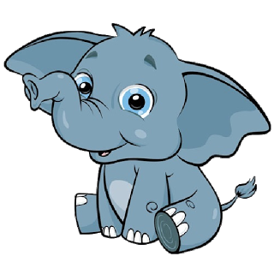


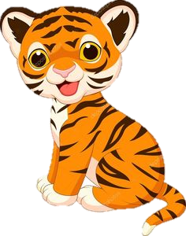

POW!

Slide 30
Câu 2. Đến khu bảo tồn, du khách và những người yêu động vật được trải nghiệm những gì?
- Chiêm ngưỡng loài chim săn mồi sải cánh trên bầu trời, ngắm dáng vẻ đáng yêu của loài gấu túi đu ngủ trên cành cây,..
- Du khách còn được xem các chú vẹt phô diễn bộ lông lộng lẫy trong chương trình “Linh hồn của bầu trời”, chơi đùa cùng loài thú mỏ vịt duy nhất trên thế giới.

Slide 31
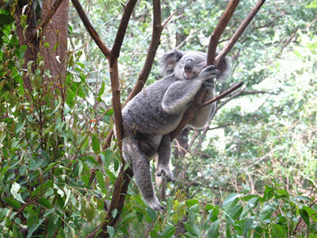
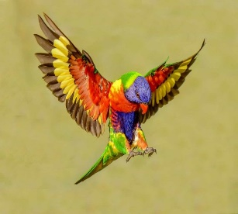
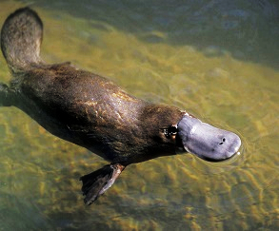
Gấu túi Chú vẹt Thú mỏ vịt

Slide 32

POW!

Slide 33
Câu 3: Xác định ý chính của từng đoạn.
Đoạn 1: Từ đầu đến “đà điểu”.
Đoạn 2: Tiếp theo đến “bị thương”.
Đoạn 3: Còn lại

Slide 34
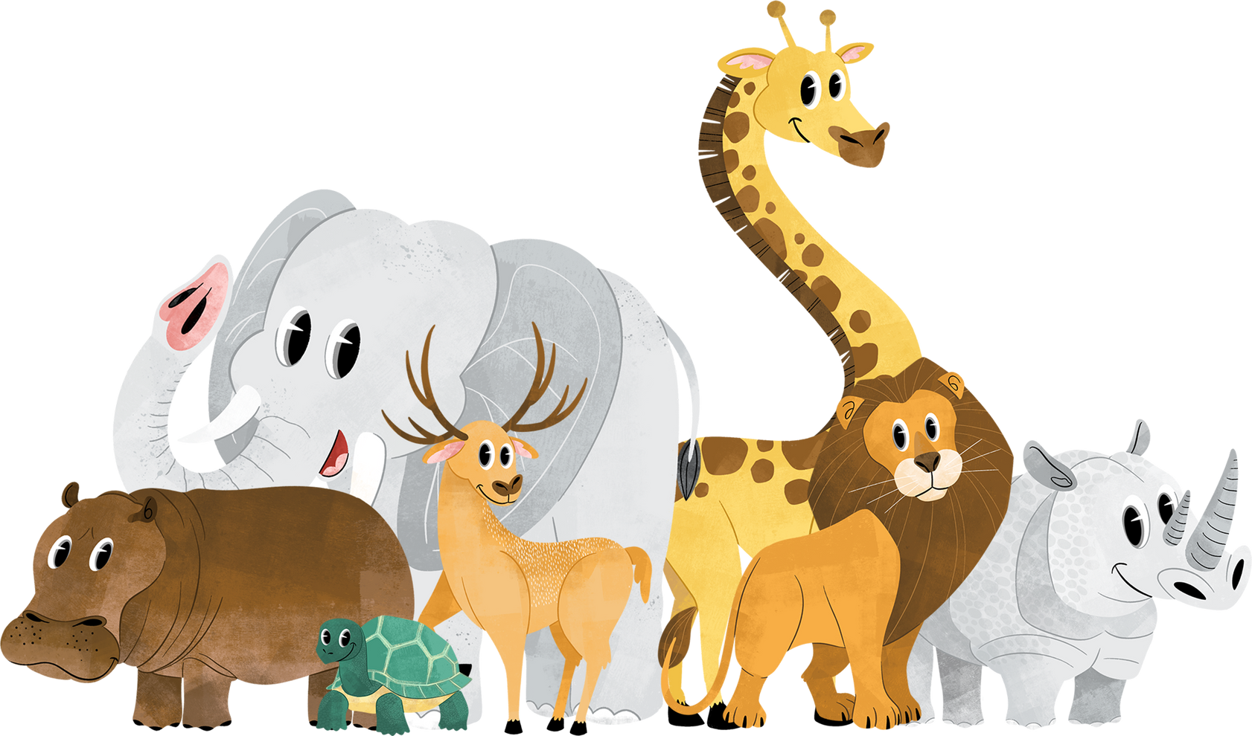
RÚT Ý ĐOẠN 1
Giới thiệu về khu bảo tồng động vật hoang dã ở Hi-ơ-lơ-vin.

Slide 35
RÚT Ý ĐOẠN 2
Những việc làm của đội ngũ chuyên gia, các y, bác sĩ để chăm sóc các loài động vật.

Slide 36
RÚT Ý ĐOẠN 3
Những trải nghiệm thú vị của du khách tại khu bảo tồn.

Slide 37

POW!

Slide 38
Câu 4. Bày tỏ suy nghĩ của em về cách con người ứng xử với các loài động vật ở khu bảo tồn.
Động vật nói chung.
Những con thú bị bệnh, bị thương hoặc mồ côi.

Slide 39
Động vật nói chung.
Đối với động vật nói chung, khu bảo tồn tạo điều kiện cho chúng sống trong môi trường rộng lớn và tươi xanh không khác tự nhiên. Nhờ đó, các loài động vật ở đây được sinh trưởng và phát triển tốt, góp phần bảo vệ chúng khỏi những mối đe doạ bên ngoài và nguy cơ tuyệt chủng.

Slide 40
Những con thú bị bệnh, bị thương hoặc mồ côi.
Đối với những con thú bị bệnh, bị thương hoặc mồ côi, đội ngũ chuyên gia, bác sĩ thú y và y tá của Trung tâm Sức khoẻ Động vật hoang dã đã chăm sóc, chữa trị tận tình cho chúng, giúp chúng mau chóng hồi phục để tiếp tục sống và phát triển.

Slide 41
Thông qua những việc làm của Khu Bảo tồn Hi-ơ-lơ-vin cho thấy tình yêu thương, sự quan tâm, chăm sóc của con người đối với các loài động vật hoang dã ở bản địa. Nhờ vào những việc làm ấy, khu bảo tồn đã truyền cho các du khách đến tham quan nguồn cảm hứng trong việc bảo tồn động vật hoang dã.

Slide 42
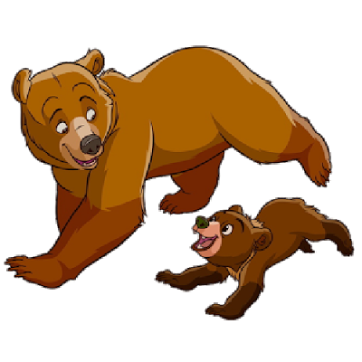
POW!

Slide 43
Câu 5. Nếu được đến thăm Khu Bảo tồn Động vật hoang dã Hi-ơ-lơ-vin hoặc các khu bảo tồn động vật hoang dã khác, em sẽ làm gì?
- Em sẽ không cho động vật ăn hoặc vứt rác bừa bãi trong khu bảo tồn.
- Em sẽ dành thời gian quan sát kỹ lưỡng các loài động vật trong khu bảo tồn.
- Em sẽ ghi chép lại những điều em quan sát và học hỏi được chia sẽ với mọi người.
- Em sẽ ngắm loài gấu túi đu ngủ trên cành cây; xem các chú vẹt phô diễn bộ lông lộng lẫy; …

Slide 44

Hi-ơ-lơ-vin là khu bảo tồn, chăm sóc những loài động vật bản địa của nước Úc. Mọi người cần có ý thức trong việc bảo vệ các loài động vật để đảm bảo sự đa dạng sinh học.

Slide 45


Slide 46

Toàn bài đọc với giọng thong thả
Nhấn giọng ở những từ ngữ chỉ thông tin và hoạt động đáng chú ý của khu bảo tồn.

Slide 47
Mỗi năm,/ đội ngũ chuyên gia,/ bác sĩ thú y và y tá của bệnh viện động vật/ đã chăm sóc cho hơn 1 500 cá thể động vật bản địa.// Những người yêu động vật có thể ghé thăm một số “bệnh nhân” đang hồi phục,/ xem bác sĩ thú y làm việc/ hoặc tận tình chữa trị cho những con vật bị ốm/ hay bị thương.//
Đến đây,/ du khách có dịp chiêm ngưỡng loài chim săn mồi sải cánh trên bầu trời,/ ngắm dáng vẻ đáng yêu của loài gấu túi đu ngủ trên cành cây,...// Cũng ở đây,/ du khách còn được xem các chú vẹt/ phô diễn bộ lông lộng lẫy/ trong chương trình biểu diễn “Linh hồn của bầu trời” nổi tiếng/ hay chơi đùa cùng loài thú mỏ vịt duy nhất trên thế giới.//

Slide 48
Yêu Cầu
LUYỆN ĐỌC
TRONG NHÓM
Phân công đọc theo đoạn.
Tất cả thành viên đều đọc.
Giải nghĩa từ cùng nhau.
Tiêu chí đánh giá
1. Đọc đúng.
2. Đọc to, rõ.
3. Đọc ngắt, nghỉ đúng chỗ.

Slide 49
LUYỆN ĐỌC TRƯỚC LỚP
Tiêu chí đánh giá
1. Đọc đúng.
2. Đọc to, rõ.
3. Đọc ngắt, nghỉ đúng chỗ.

Slide 50
DẶN DÒ
DẶN DÒ
GV ĐIỀN VÀO ĐÂY
GV ĐIỀN VÀO ĐÂY
GV ĐIỀN VÀO ĐÂY
GV ĐIỀN VÀO ĐÂY

Slide 51


Slide 52


BÀI SOẠN CỦA EM LAN HƯƠNG – 035.447.3852
QUÝ THẦY/ CÔ KHÔNG GỬI BÀI VÀO CÁC HỘI NHÓM ZALO HAY FB, CÁC WEB.....
EM CHỈ GIAO DỊCH BẰNG DUY NHẤT 1 NICK FB : LAN HƯƠNG. Lik Fb của em: https://www.facebook.com/GADTLANHUONG0354473852)
VÀ ZALO LAN HƯƠNG SĐT 0354473852.
MỌI GIAO DỊCH BẰNG NICK KHÁC ĐỀU LÀ MẠO DANH EM VÀ LỪA ĐẢO Ạ!
EM XIN CHÂN THÀNH CẢM ƠN! KÍNH CHÚC THẦY/CÔ DẠY TỐT Ạ!

Slide 53
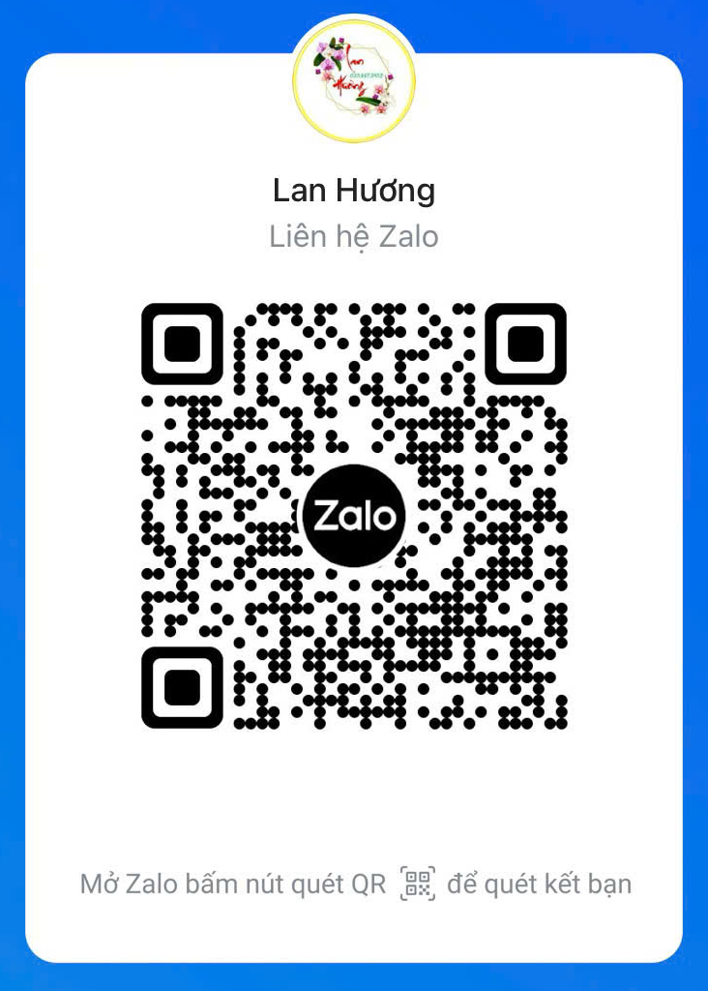
LAN HƯƠNG : 0354473852
NHẬN SOẠN BÀI LẺ PPT LÊN TIẾT, THI CỦA TẤT CẢ CÁC BỘ SÁCH LỚP 1-2-3-4-5

